Slide 1
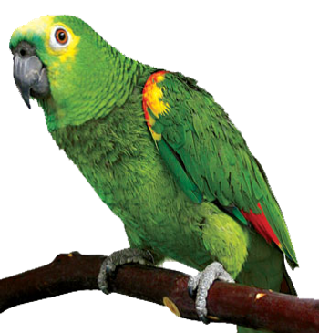
ক্লাসে সবাইকে …….
স্বাগতম

Slide 2
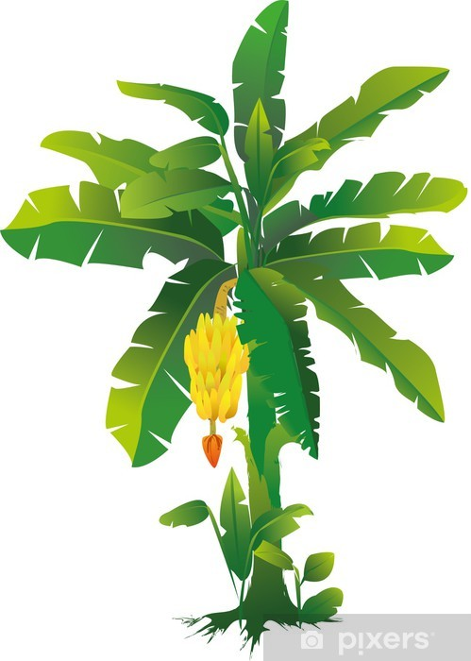
পরিচিতি
শ্রেণিঃ নবম ও দশম।
বিষয়ঃ কৃষি শিক্ষা ।
অধ্যায়ঃ চতুর্থ (কৃষিজ উৎপাদন)
পাঠঃ তৃতীয় ।
সময়ঃ ৪৫ মিনিট।
তারিখ; ২৬/০১/২০২০ ইং
আব্দুল মজিদ
সহকারী শিক্ষক
দীঘলবাক উচ্চ বিদ্যালয় ও কলেজ।
abdulmazidjoy91@gmail.com
Mob: 01727779725

Slide 3
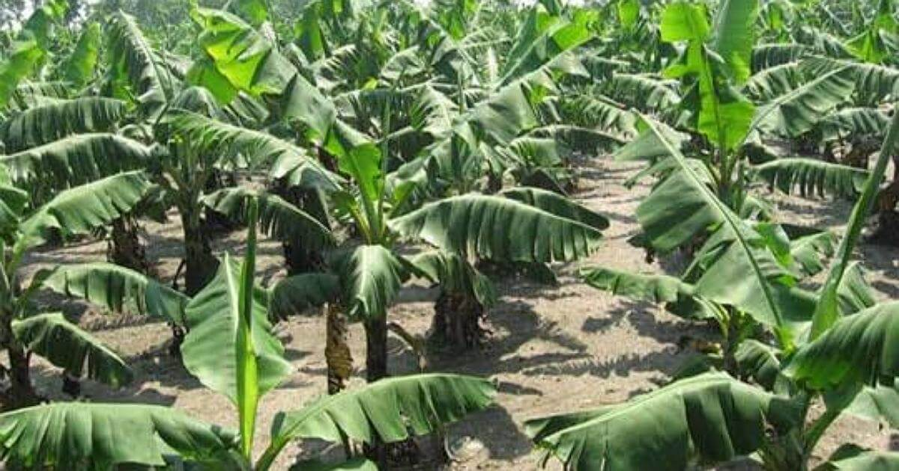
চলো একটি ভিডিও দেখি ...

Slide 4
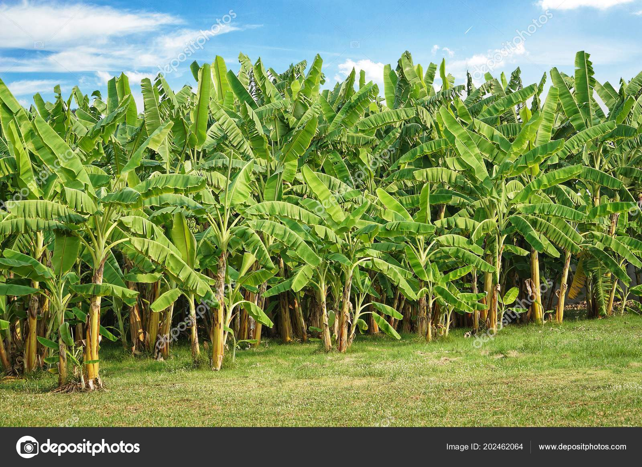
আজকের পাঠ..........
কলা চাষ

Slide 5
শিখনফল
এই পাঠ শেষে শিক্ষার্থীরা যা শিখতে পারবে.......
১
কলার বিভিন্ন জাতের নাম বলতে পারবে।
২
কালা চাষের পদ্ধতি ব্যাখ্যা করতে পারবে

Slide 6
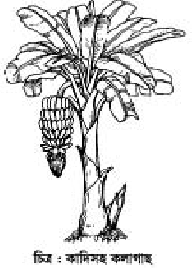
কলা চাষঃ
কলার উৎপাদন প্রযুক্তিঃ
১। কলার জাত নির্বাচনঃ
২। মাটি ও জমি তৈরিঃ
৩। রোপনের সময়ঃ
৪। চারা রোপনঃ
৫। সার প্রয়োগ পদ্ধতিঃ
৬। অন্তর্বর্তীকালীন পরিচর্যাঃ

Slide 7
কলার জাত নির্বাচনঃ
বাণিজ্যিকভাবে বাংলাদেশে যেসব কলার জাত চাষ করা হয় সেগুলো হলো অমৃতসাগর, সবরি, চাপা, মেহেরসাগর, কবরী ইত্যাদি ।
এছাড়াও আরও অনেক জাত আছে যেমনঃ এঁটে কলা, বাঙলা কলা, জাহাজি কলা, কাঁচ কলা বা আনাজি কলা ইত্যাদি ।।
তবে বারি কলা-১, বারিকলা-২ ও বারিকলা-৩ নামে তিনটি উন্নত জাত চাষের জন্য অবমুক্ত করা হয়েছে। এর মধ্যে বারি কলা- ২ জাতটি কাঁচ কলার।।

Slide 8
মাটি ও জমি তৈরিঃ
১। উর্বর দোআঁশ মাটি কলা চাষের জন্য ভালো ।
২। জমিতে প্রচুর সূর্যের আলো পড়বে এবং পানি নিকাশের ব্যবস্থা থাকবে ।
৩। গভীরভাবে জমি চাষ করে দুই মিটার দূরে দূরে ৫০ সে.মি.$×৫০ সে.মি.×৫০ সে.মি. আকারের গর্ত খুঁরতে হবে ।$
৪। চারা রোপনের প্রায় একমাস আগে গর্তে গোবর ও টি এস পি সার মাটির সাথে মিশিয়ে গর্ত পূর্ণ করতে হবে ।

Slide 9
চারা রোপনের সময়ঃ
বছরে তিন মৌসুমে কলা চাষ করা হয় বা কলার চারা রোপন করা হয় ......
১। আশ্বিন – কার্তিক
২। মাঘ – ফাল্গুন
৩। চৈত্র – বৈশাখ

Slide 10
একক কাজঃ
সময়ঃ ৫ মিনিট
১। কলার পাঁচটি জাতের নাম লিখ ?
২। কলা কোন মাটিতে ভালো জন্মায়?
৩। কলার চারা রোপনের সময় কয়টি ও কী কী ?

Slide 11
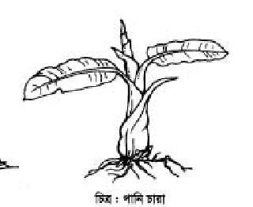
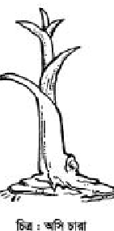
কলার চারা নির্বাচনঃ
কলার চারাকে তেউড় বলা হয় । দুই ধরনের তেউড় দেখা যায়
১। অসি তেউড় ( Sword Sucker ) ২। পানি তেউড় ( Water Sucker )
অসি তেউড় : কলা চাষের জন্য অসি তেউড় উত্তম । অসি তেউড়ের পাতা সরু, সূচালো এবং অনেকটা তলোয়ারের মতো । গোড়ার দিকে মোটা এবং ক্রমস উপরের দিকে সরু হতে থাকে ।
পানি তেউড়ঃ পানি তেউড় দুর্বল । এর আগা-গোড়া সমান থাকে । কলা চাষের জন্য এই চারা উপযুক্ত নয় । এই দুই ধরনের চারা ছাড়াও সম্পূর্ণ মূলগ্রন্থি বা তার ক্ষুদ্র অংশ থেকেও কলা গাছের বংশবিস্তার সম্ভব । তবে এতে ফল আসলে কিছু বেশি সময় লাগে । ফলন্ত ও অফলন্ত দুইধরনের গাছেরই মূলগ্রন্থি চারা হিসাবে ব্যবহার করা যেতে পারে ।

Slide 12
চারা রোপনঃ
১। চারা রোপনের জন্য প্রথমত অসি তেউড় বা তলোয়ার তেউড় নির্বাচন করতে হবে ।
২। খাটো জাতের ৩৫-৪৫ সে.মি. দৈর্ঘ্যের তেউড় ব্যবহার করা হয় ।
৩। অতঃপর নির্দিষ্ট গর্তে যাতে প্রয়োজনীয় গোবর ও টি এস পি সার দিয়ে পূর্ণ করা হয়েছে সেখানে চারা লাগাতে হবে । লক্ষ রাখতে হবে যেন চারার কান্ড মাটির ভিতরে না ঢুকে ।
সার প্রয়োগ পদ্ধতিঃ
সারের নাম | গাছ প্রতি পরিমান | প্রয়োগ করার সময়
ইউরিয়া | ৫০০-৬৫০ কেজি | চারা রোপনের ১ মাস পূর্বে গর্ত করে গোবর/ আবর্জনা সার ও ৫০% টি এস পি সার মাটির সাথে মিশিয়ে দিতে হবে । রোপনের ২ মাস পর ৫০% টিএসপি, ৫০% এমওপি ও ২৫% ইউরিয়া গাছের গোড়ার চারদিকে মাটির সাথে মিশিয়ে দিতে হবে। এর ২ মাস পর বাকি ৫০% এমওপি ও ৫০% ইউরিয়া এবং ফুল আসার সময় বাকি ৫০% ইউরিয়া প্রয়োগ করতে হবে ।
টি এস পি | ২৫০-৪০০ কেজি
এমওপি | ২৫০-৩০০ কেজি
গোবর/ আবর্জনা সার | ১৫-২০ কেজি

Slide 13
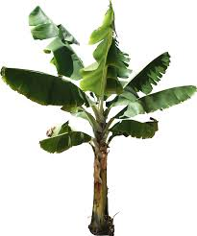
দলীয় কাজঃ
(সময়ঃ ১০ মিনিট)
১। কলার কোণ চারা চাষের জন্য উত্তম এবং কেন?
২। কলার চারা রোপনের মৌসুম কয়টি ও কী কী ?
৩। বারিকলা-২ জাতটির নাম কী ?
৪। চারা রোপনের এক মাস পূর্বে গর্তে কী কী সার ও কী পরিমানে দিতে হবে ?
উত্তরঃ
১। অসি চারা কারণ এই চারায় দ্রুত ফলন আসে ।
২। তিনটি যথাঃ ক) আশ্বিন- কার্তিক, খ) মাঘ- ফাল্গুন, গ) চৈত্র- বৈশাখ ।
৩। কাঁচকলা
৪। গোবর/আবর্জনা সার ও ৫০% টিএসপি মিশিয়ে দিতে হবে।

Slide 14
অন্তর্বর্তীকালীন পরিচর্যাঃ
সেচ ও নিকাশঃ
১। আর্দ্রতা না থাকলে সেচের ব্যবস্থা করতে হবে। শুষ্ক মৌসুমে ১৫-২০ দিন পর পর সেচ দিতে হবে ।
২। বর্ষাকলে অতিরিক্ত পানি নিকাশের জন্য নালা কেটে দিতে হবে। কারন কলা গাছ জলাবদ্ধতা সহ্য করতে পারে না ।
অতিরিক্ত চারা কাটাঃ
১। ফুল বা মোচা আসার পূর্ব পর্যন্ত গাছের গোড়ায় যে তেউড় জন্মাবে তা কেটে ফেলতে হবে ।
২। মোচা আসার পর গাছপ্রতি একট তেউড় রাখা ভালো ।
খুঁটি দেওয়াঃ কলা গাছে কাদি আসার পর খুঁটি দিতে হবে যাতে বাতাসে গাছ হেলে বা ভেঙে না যায় ।
পোকামাকড় ব্যবস্থাপনাঃ কলাগাছের ফল ও বিটল পোকা, রাইজম উইভিল, থ্রিপস এসব পোকা দ্বারা আক্রান্ত হতে পারে । এই পোকা দমনের জন্য ডায়াজিনন ৬০ ইসি পানির সাথে মিশিয়ে স্প্রে করে দিতে হবে ।

Slide 15
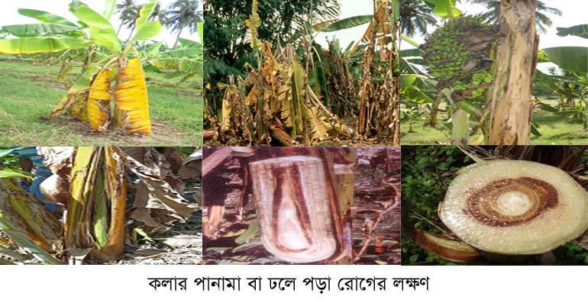
রোগ ব্যবস্থাপনাঃ
কলা চাষে প্রধানত তিনটি রোগের আক্রমন দেখা যায় । যথা ----
১। পানামা রোগঃ
এটি একটি ছত্রাক জনিত রোগ।
এই রোগের কারণ
২। সিগাটোগা রোগঃ
৩। গুচ্ছ মাথা রোগঃ

Slide 16
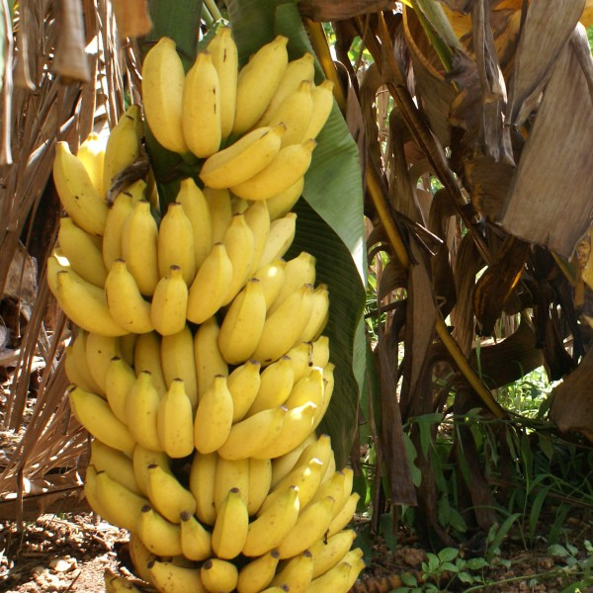
ফসল সংগ্রহঃ
১। চারা রোপনের পর ১১-১৫ মাসের মধ্যে সব জাতের কলা সংগ্রহের উপযুক্ত হয়।।
২। ধারালো দা দিয়ে কলার ছড়া কাটাতে হবে ।।
ফলনঃ
১। ভালোভাবে কলার চাষ করলে গাছপ্রতি প্রায়২০ কেজি বা
২। প্রতি হেক্টরে প্রায় ২০-৪০ টন কলা উৎপাদন হবে ।।

Slide 17
মূল্যায়ন
১। কলার কয়টি জাত বাণিজ্যিকভাবে চাষ করা হয় ও কী কী ?
পাঁচটি । অমৃতসাগর, সবরি, চাপা, মেহেরসাগর ও কবরি।।
২। কলার চারা কয় ধরনের ও কী কী ?
দুই ধরনের । অসি চারা ও পানি চারা ।।
৩। কলার চারা রোপনের জন্য কোন চারা উত্তম?
অসি চারা
৪। কলা বাগানের পোকামাকড় দমনের জন্য কোন রাসায়নিক পদার্থ ব্যবহার করতে হবে ।
ডায়াজিনন ৬০ ইসি ।
৫। কলার চারা রোপনের কত দিনের মধ্যে কলা সংগ্রহের উপযুক্ত হয়?
১১-১৫ মাসের মধ্যে ।
5। কলার চারাকে কী বলে?
তেউড়।
Notes:
প্রতিটি ? চিহ্ন দেখে প্রশ্ন করুন সংখ্যাটি কত হবে ?

Slide 18
প্রশ্নোত্তর পর্ব
তোমাদের কোন প্রশ্ন থাকলে বলতে পারো

Slide 19
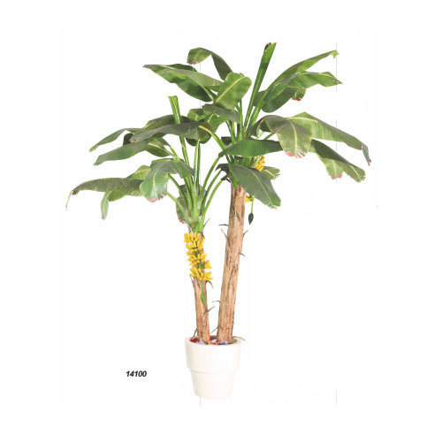
বাড়ির কাজঃ
সংক্ষেপে কলার চাষ পদ্ধতি বর্ণনা কর ।

Slide 20
ক্লাসে সহযোগীতা
করার জন্যে
সকলকে ধন্যবাদ।

